Slide 1


QUERY AND ANALYZE DISTRIBUTED DATA SOURCES WITH SQL
Veri Bilimi Okulu
A’dan Z’ye Büyük Veri
https://www.veribilimi.co

Slide 2
Drill
Veri çoğaldı,
Bölük pörçük, her biri bir yanda,
Kimi veri tabanında, kimi dosyada,
Farklı formatta CSV, JSON, and XML
Veri bilimciler zamanının % 80’ini veri toplamak ve temizlemekle harcıyor.
En sevmedikleri iş. (Forbes, 2016)
Veri Bilimi Okulu
A’dan Z’ye Büyük Veri
https://www.veribilimi.co

Slide 3
Drill
Hbase -> Big Table, HDFS -> GFS, Drill -> Google Dremel
SQL like değil bildiğimiz SQL
Önüne gelen her şeye SQL atar (neredeyse !)
Verilerinizi daha etkili bir şekilde analiz etmenize,
Zamanınızı veriyle boğuşmak yerine analiz ve iç görülere ayırmanıza
Verilerinizden daha fazla değer elde etmenize yardımcı olabilecek
Son derece çok yönlü, güçlü, genişletilebilir ve kullanımı kolay bir araçtır.
Veri Bilimi Okulu
A’dan Z’ye Büyük Veri
https://www.veribilimi.co

Slide 4
Kısacası Drill
SQL engine for big data
Veri tabanı değildir
Veri Bilimi Okulu
A’dan Z’ye Büyük Veri
https://www.veribilimi.co

Slide 5
Drill hangi dosya formatlarını sorgulayabilir?
CSV, TSV, PSV, or any delimited data
JSON
Parquet (Drill’in en sevdiği)
Avro
Hadoop Sequence files
Apache and Nginx web server logs
Log files
PCAP/PCAP-NG
Veri Bilimi Okulu
A’dan Z’ye Büyük Veri
https://www.veribilimi.co

Slide 6
Drill hangi veri tabanlarını sorgulayabilir?
HBase
Hive
Kafka for streaming data
MapR-DB
MongoDB
Open Time Series Database
JDBC driver olan tüm ilişkisel veri tabanlarını
Veri Bilimi Okulu
A’dan Z’ye Büyük Veri
https://www.veribilimi.co

Slide 7
Drill hangi dağıtık dosya sistemlerini sorgulayabilir?
Hadoop Distributed File System (HDFS)
MapR-FS
Amazon Simple Storage Service (S3)
Veri Bilimi Okulu
A’dan Z’ye Büyük Veri
https://www.veribilimi.co

Slide 8



Drill ile benzer işi yapanlar
Presto
Apache Impala
Unlike Drill Presto requires users to define a schema prior to querying their data.
Hive LLAP
Veri Bilimi Okulu
A’dan Z’ye Büyük Veri
https://www.veribilimi.co

Slide 9
Drill için şema dert değil
Veri okurken şema çıkarımında bulunur.
Drill performanslı
Drill,
Bellek, CPU optimizasyonu ve node’lar arasındaki aktarımları iyi kullanır;
bunun sonucu olarak, veriyi MapReduce veya Hive'den daha hızlı işleyebilir.
Veri Bilimi Okulu
A’dan Z’ye Büyük Veri
https://www.veribilimi.co

Slide 10
Drill için küçük büyük fark etmez
Drill’in bir güzel özelliği de onlarca node üzerinde dağıtık büyük veriler ile çalışabildiği gibi tek bir bilgisayar üzerinde küçük veriler ile de çalışabilir.
Veri Bilimi Okulu
A’dan Z’ye Büyük Veri
https://www.veribilimi.co

Slide 11
Drill Çalışma Modları
Embedded mode öğrenmek için tek makinede ideal.
Server mode, the Drill sunucusuna Drillbit denir.
Sever mode, tek bir Drillbit, veya birden fazla Drillbit olabilir.
Cluster şeklindeki bu mode distributed mode denir (ideal çalışma modu).
ZooKeeper ile çalışır.
Windows üzerinde sadece embedded mode çalışır.
Gerçek gücü distributed mode ile ortaya çıkar.
Veri Bilimi Okulu
A’dan Z’ye Büyük Veri
https://www.veribilimi.co

Slide 12
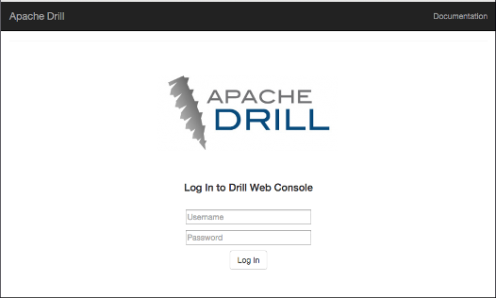
Drill ile Etkileşim
Command-line interface
JDBC/ODBC sayesinde bir çok BI ve DBeaver gibi sorgulama aracı
Drill ayrıca bir web arayüzüne sahiptir.
Veri Bilimi Okulu
A’dan Z’ye Büyük Veri
https://www.veribilimi.co

Slide 13
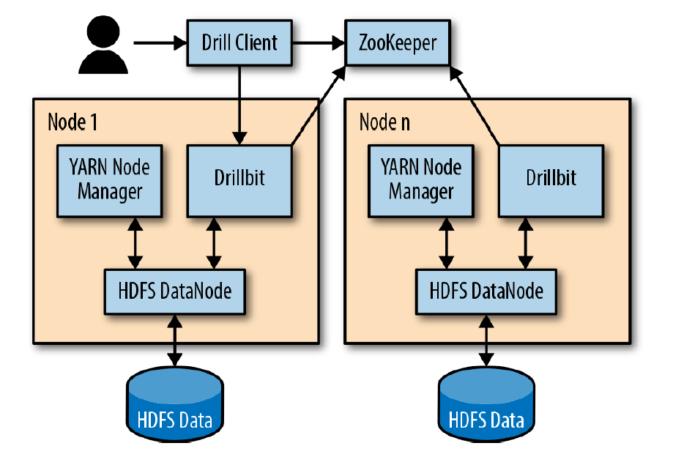
Hadoop Sisteminde Drill’in Yeri
Learning Apache Drill: Query and Analyze Distributed Data Sources with SQL, O’Reilly
Veri Bilimi Okulu
A’dan Z’ye Büyük Veri
https://www.veribilimi.co

Slide 14
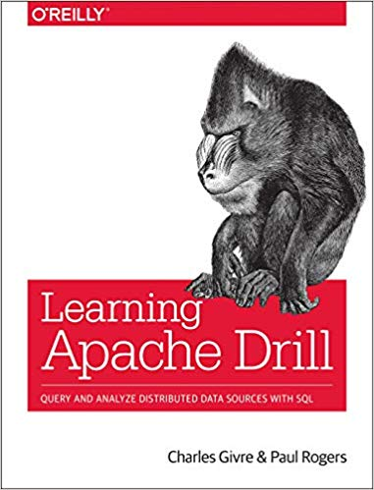
Kaynak
https://drill.apache.org/
https://www.youtube.com/watch?v=0rurIzOkTIg&list=PLFNdSvSAOkda7opYP69-XeK5vts6314cG
Veri Bilimi Okulu
A’dan Z’ye Büyük Veri
https://www.veribilimi.co

